Slide 1
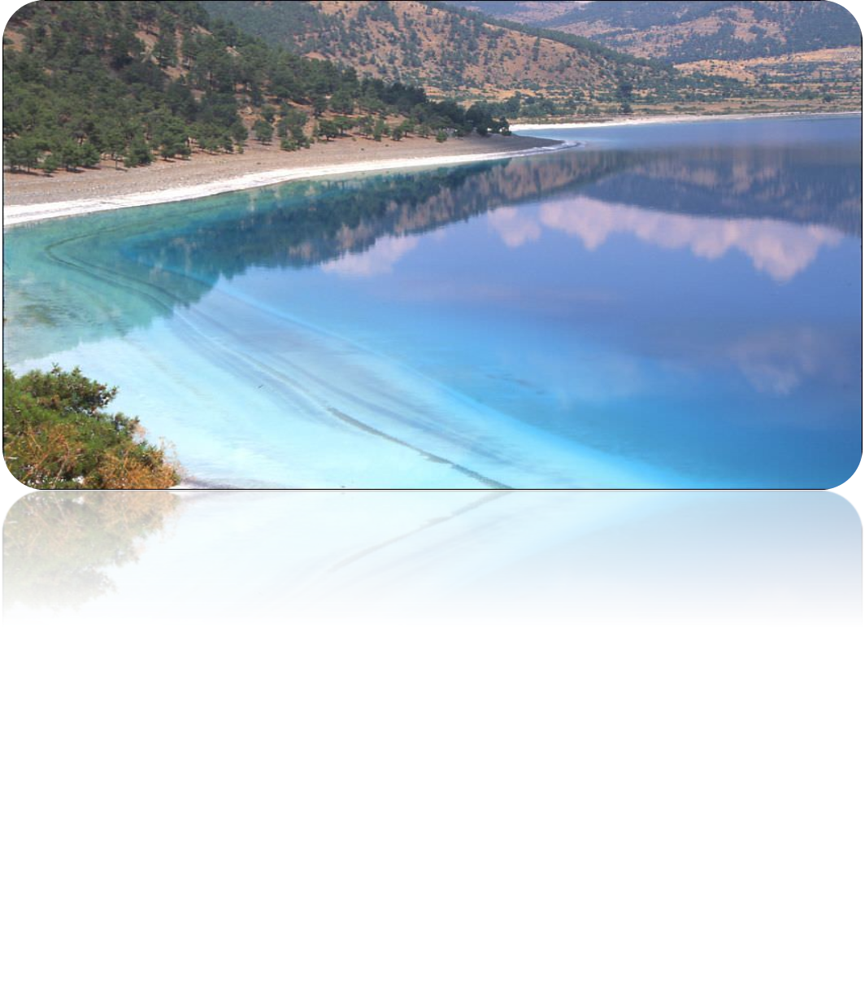
Das Wasser in der Türkei
Özel Antalya Bahçeşehir Anadolu Lisesi
2. Erasmus+ Treffen / Portugal

Slide 2
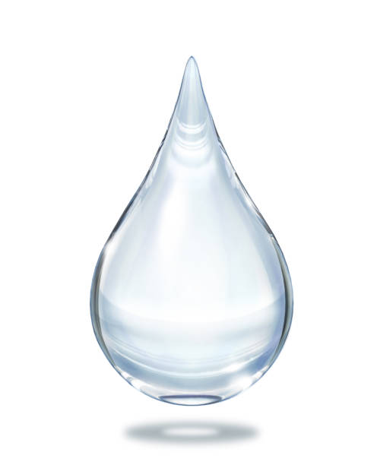
Zuerst möchten wir euch allen die Reise eines Wassertropfens in Antalya erzählen.

Slide 3
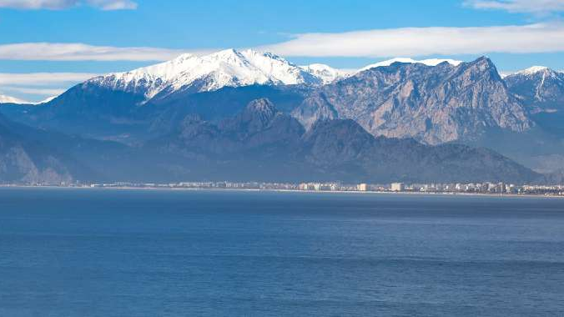
Das Taurus Gebirge ist das Wasserlager-haus von Antalya.

Slide 4
Wenn es regnet oder schneit, fangen die Tropfen hier ihre Reise an. Das Taurus Gebirge lagert die Tropfen. Mit der Zeit kommt es dann aus den verschiedenen Quellen raus.

Slide 5
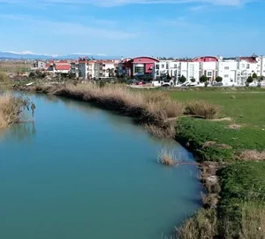
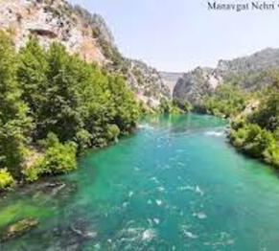
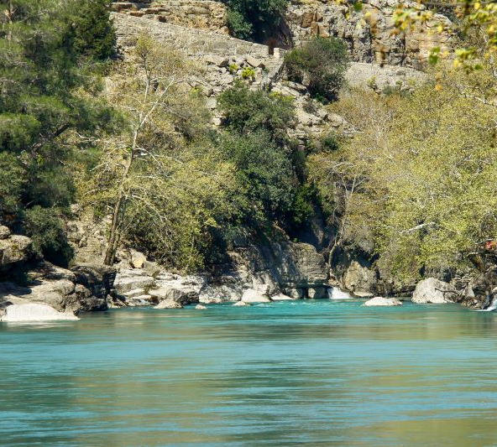
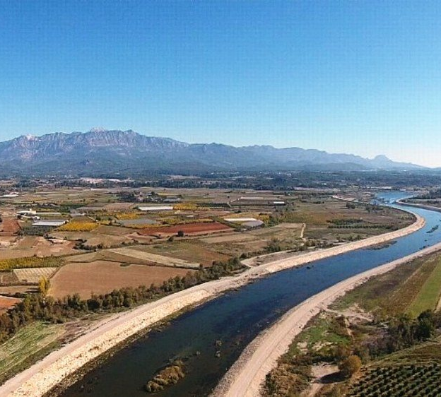
Diese Quellen sind natürlich die 26 Flüsse in und um Antalya.

Slide 6
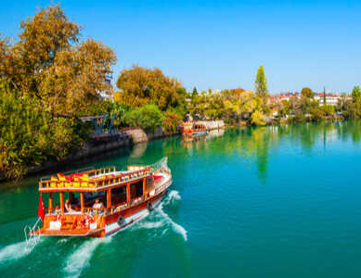
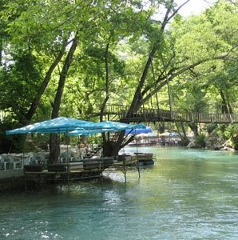
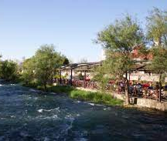
Düden, Manavgat und Oba sind die drei wichtigsten Flüsse in und für Antalya.

Slide 7
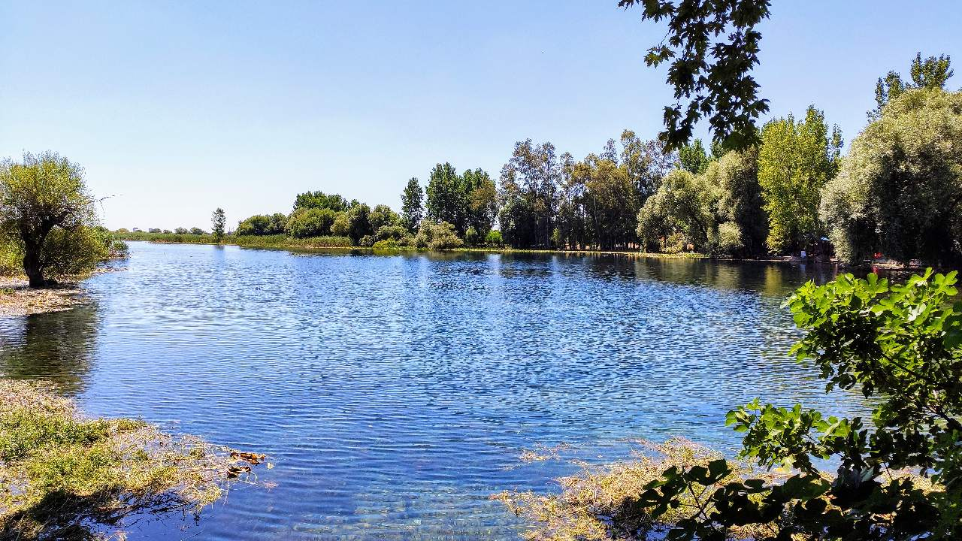
Kırkgöz
Auf Deutsch übersetzt heisst das 40 Augen. Das Wasser kommt aus den 40 Augen raus und fliesst bis zum Meer. Der Fluss heisst Düden.

Slide 8
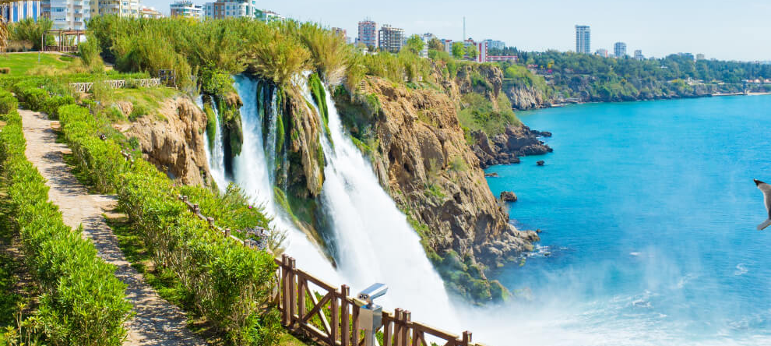
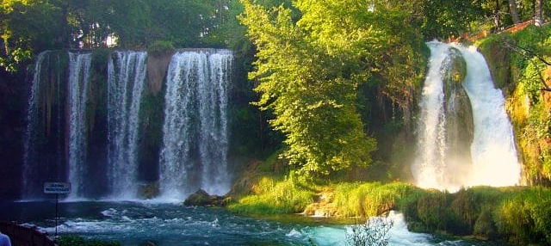
Düden Fluss
Auf dem Weg bis zum Meer gibt es 2 Wasserfälle.

Slide 9
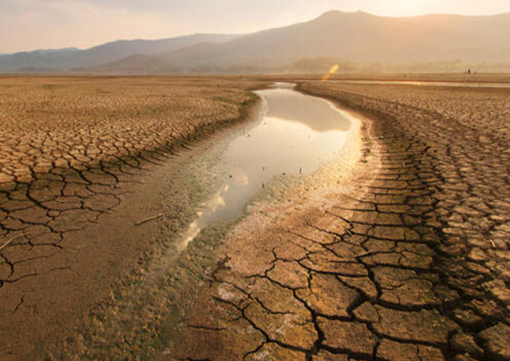
Trotz der vielen Flüsse und schönen Fotos sinkt die Wasserbilanz in der Türkei leider von Tag zu Tag.

Slide 10
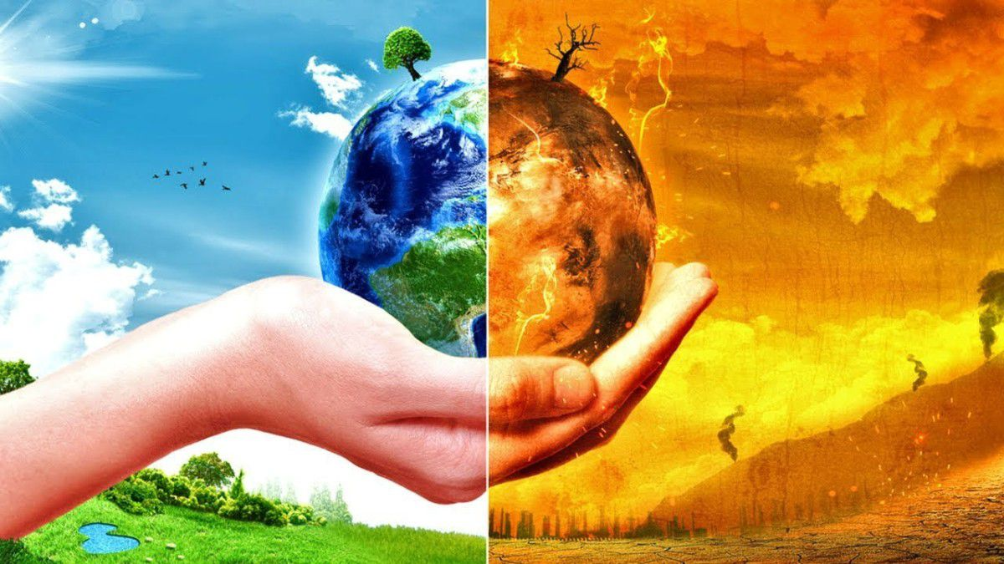
Ein Grund ist natürlich der Klimawandel.

Slide 12
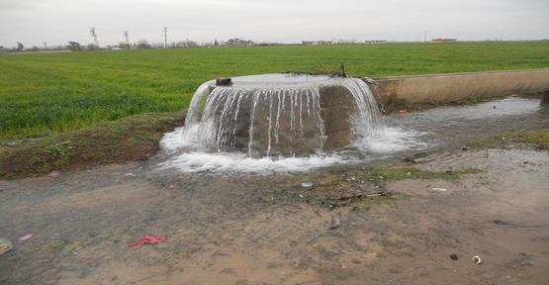
Der zweite Grund ist die Bewässerung des Ackers.
Viele der Bauer wissen eigentlich nicht, wie viel Wasser ihr Acker braucht.

Slide 13
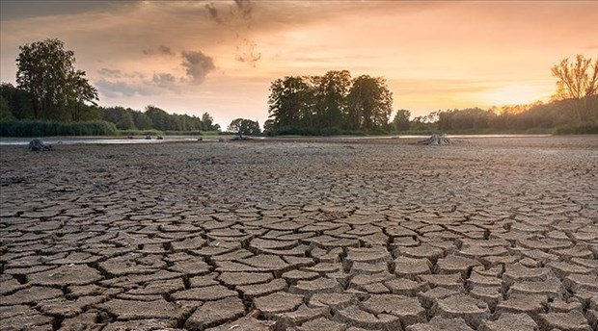
Damit treten wir leider zu den wasserärmsten Ländern auf der Welt. 1200 m3 Wasser pro Kopf bekommt z.Z. eine Person in der Türkei.

Slide 14
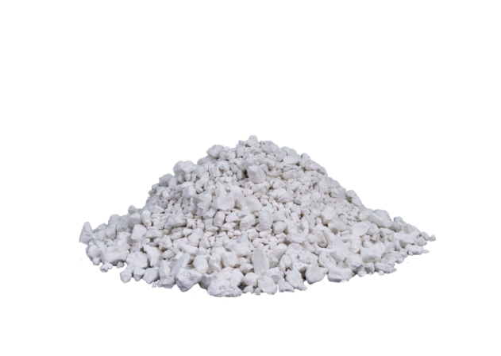
Ein anderes Problem in Antalya ist auch die Wasserqualität des Trinkwassers. Es ist zwar trinkbar, aber beinhaltet zu viel kalk.

Slide 15
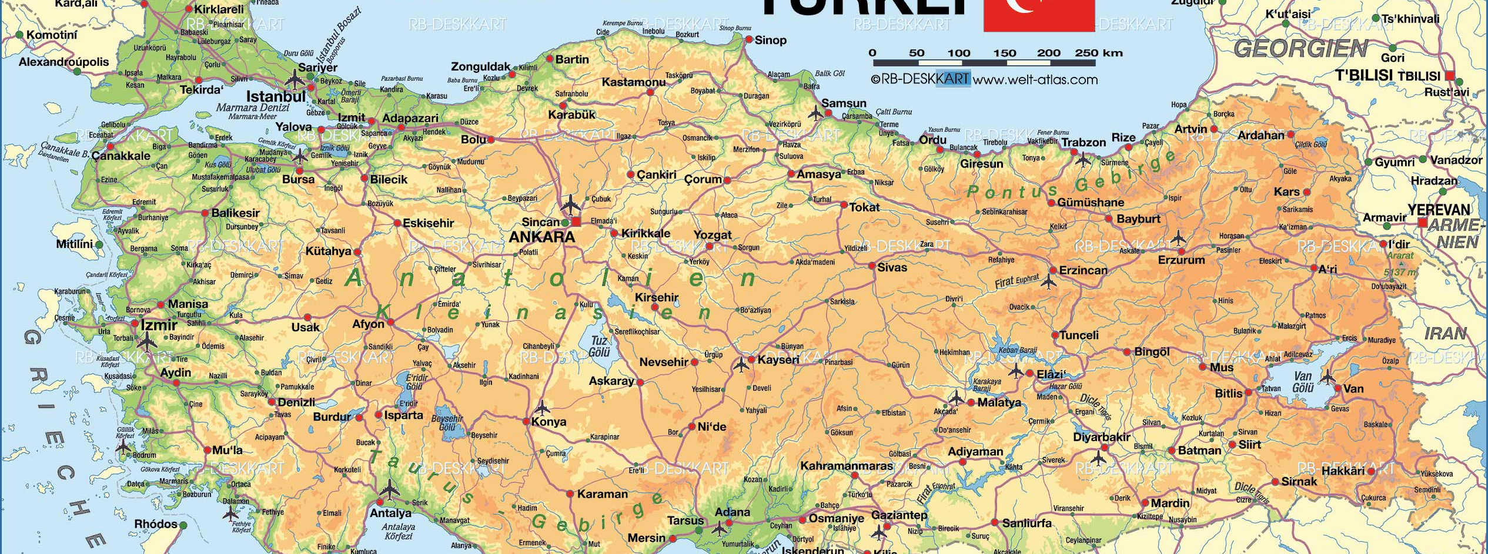
die Türkei
Die Türkei ist eine Halbinsel, die Ufer an 3 verschiedene Meere hat. Dadurch profitieren wir auch am Tourismus.

Slide 16
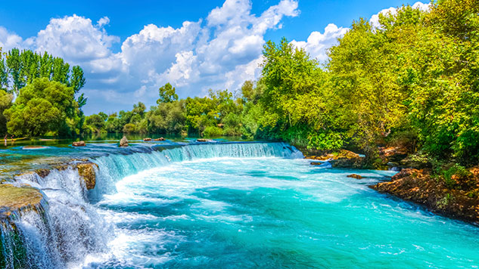
von Wasserfällen

Slide 17
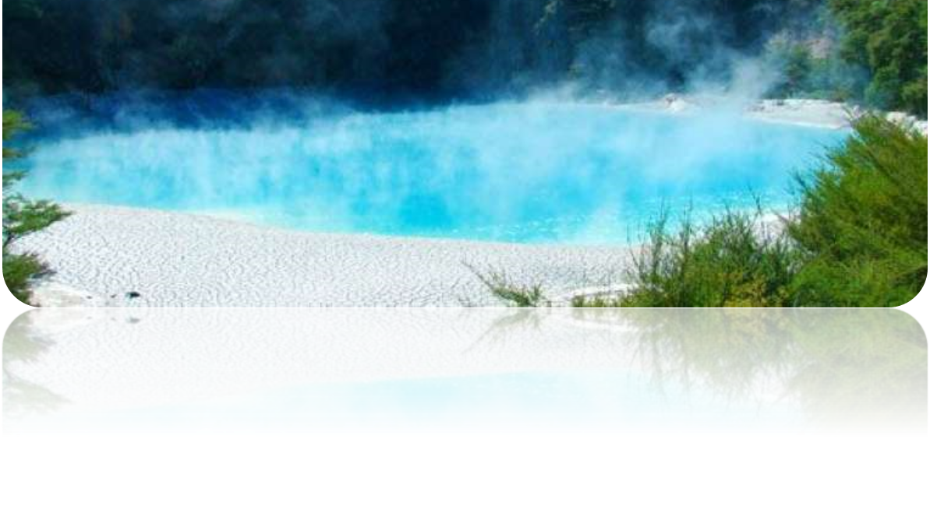
Thermal
In einigen Regionen der Türkei ist das Thermal Wasser (Wellness Wasser) sehr bekannt. Es kommt kochendes Wasser aus der Erde und tut besonders den älteren Menschen gesundheitlich gut geht.

Slide 18
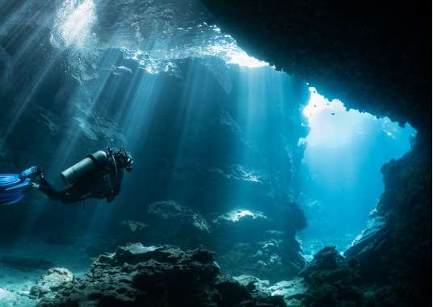
Wassersport

Slide 19
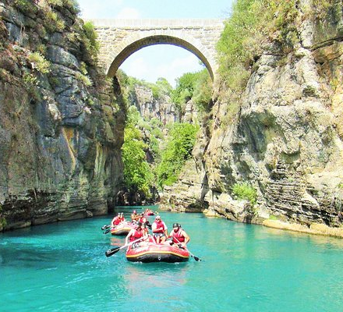
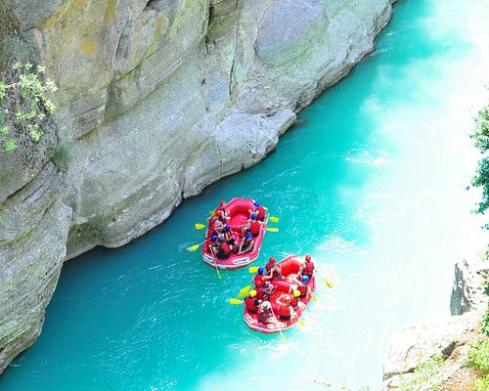
Wassersport

Slide 20
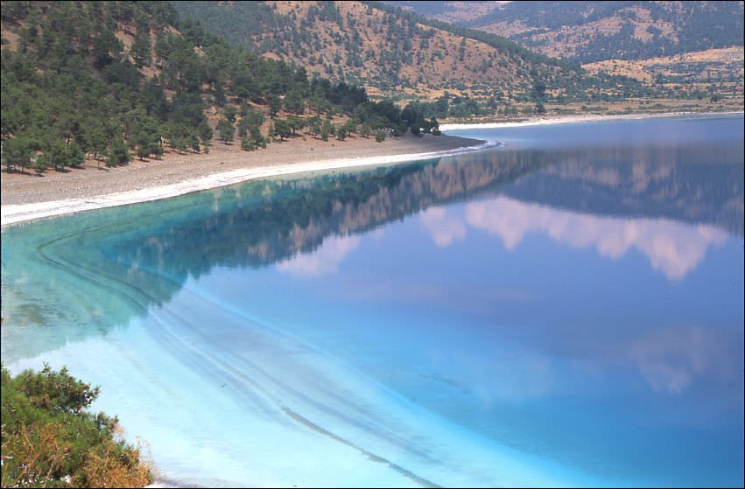
In der Türkei gibt es mehr als 100 natürliche Seen und Flüsse. 5 davon spielen eine sehr wichtige Rolle.

Slide 21
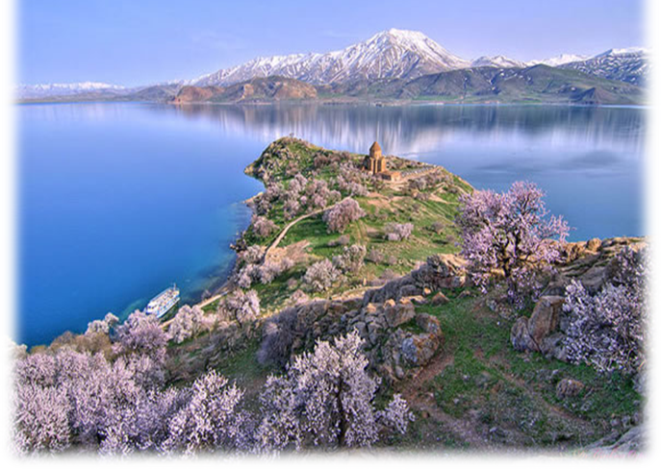
der Van See

Slide 22
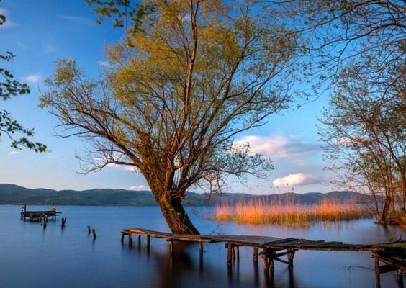
der Sapanca See

Slide 23
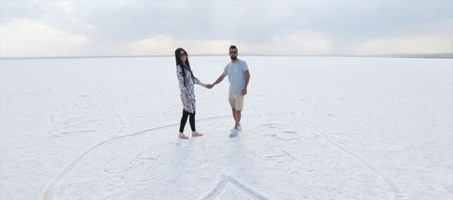
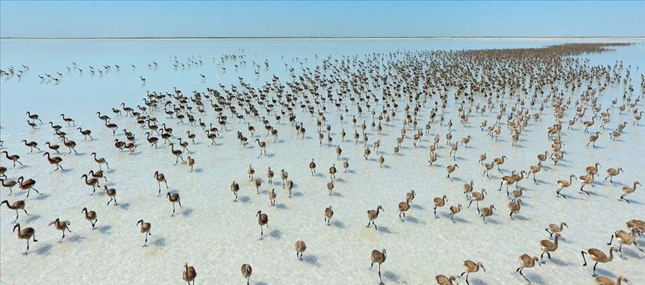
der Tuz See

Slide 24
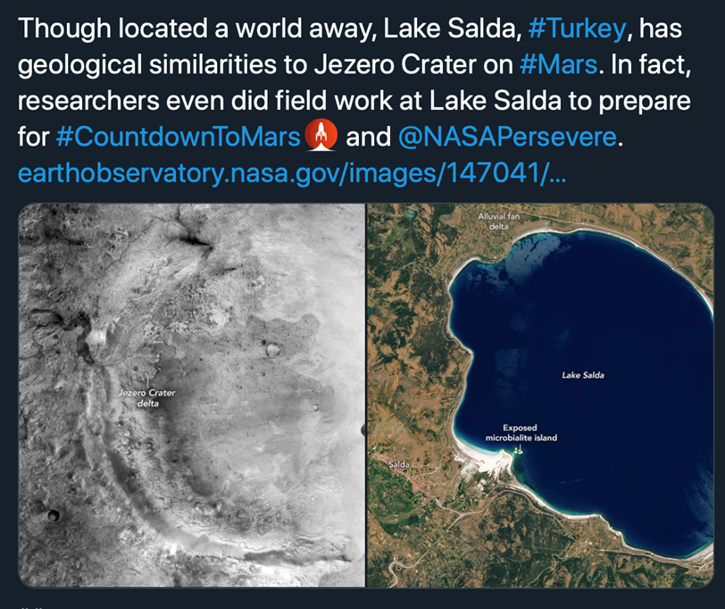
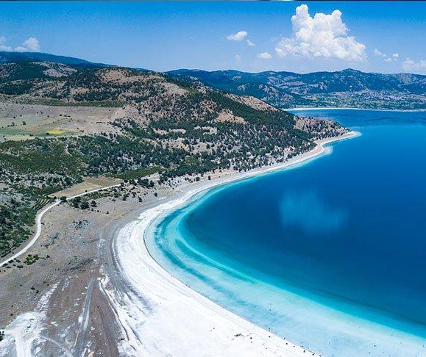
Er ist der einzige See auf der Welt, deren Grund derselbe ist, so wie der Mars.
Außerdem ist das Wasser des Sees ein trinkbares Wasser.

Slide 26
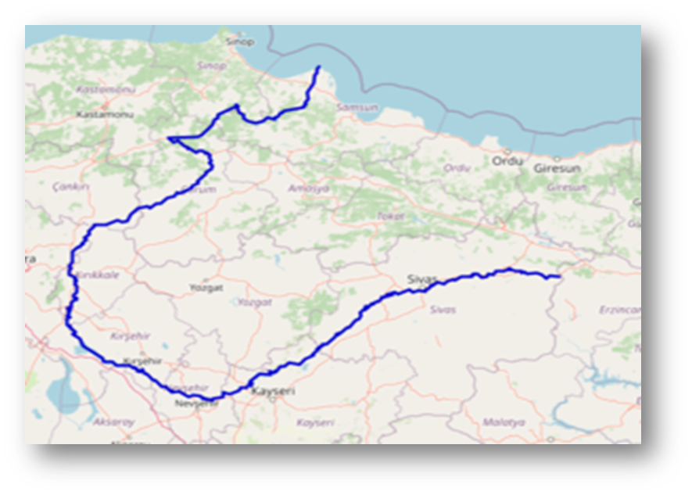
Kızılırmak
Er ist 1355 km lang und ist damit der längste Fluss der Türkei.

Slide 27
Danke Schön
Pamir Yaşar
Emir Turgut
Nuri Cömert
Şahin Efe Şahin
Mehmet Ümit Duran

